Slide 1
range 함수, in 함수 5주차_02_02
한 동 대 학 교
김경미 교수

Slide 2
학습목표
range 이해하기
in 이해하기
range, in 다양하게 활용하기

Slide 3
range() 함수 1
내장 함수 range()
숫자들을 나열하여 반복을 수행하기에 적합
산술 계산을 수행하는 반복의 기반을 생성
>>> list (range(10))
[0, 1, 2, 3, 4, 5, 6, 7, 8, 9]

Slide 4
range() 함수 2
>>> list (range(4, 20))
[4, 5, 6, 7, 8, 9, 10, 11, 12, 13, 14, 15, 16, 17, 18, 19]
>>> list(range(1, 20, 3))
[1, 4, 7, 10, 13, 16, 19]
>>> list(range(100, 20, -5)
[100, 95, 90, 85, 80, 75, 70, 65, 60, 55, 50, 45, 40, 35, 30, 25]
>>> list(range(1, 15, 2)
[1, 3, 5, 7, 9, 11, 13]

Slide 5
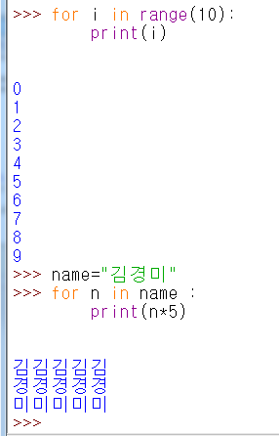
in 함수
내장함수 in
range() 와 같이 사용
for i in range(10, 0, -2):
print(i)

Slide 6
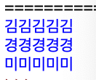
in 함수
name="김경미”
for n in name:
print(n*5)

Slide 7

for문 활용 1
for i in range(10, 0, -2):
print(i)

Slide 8
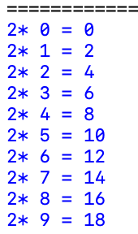
for문 활용 2
for i in range(1,10,1):
print("2*",i,"=",2*i)

Slide 9
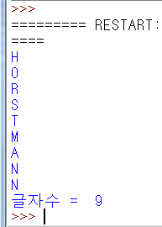
for문 활용 3
# 문자열 처리
name = “HORSTMANN”
count = 0
for char in name :
print(char)
count = count + 1
print(“글자수 = “, count)

Slide 10
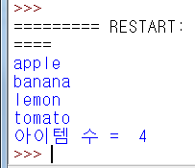
for문 활용 4
# 리스트 처리
fruit = ["apple", "banana", "lemon", "tomato"]
count = 0
for fr in fruit :
print(fr)
count = count + 1
print("아이템 수 = ", count)

Slide 11
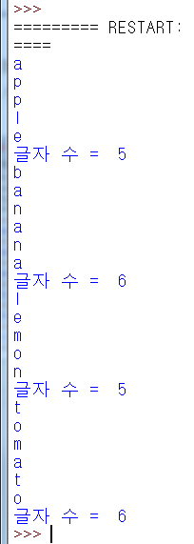
for문 활용 5
# 리스트 처리
fruit = ["apple", "banana", "lemon", "tomato"]
for fr in fruit :
count = 0
for f in fr :
print(f)
count = count + 1
print("글자 수 = ", count)

Slide 12
연습문제 1
for문을 사용하여,
#1, 문자 “*”를 첫 줄에는 한 개, 두번째 줄에는 두개, 반복하여 열 번째 줄에는 열 개를 출력 하시오
#2, 문자 “*”를 첫 줄에 열 개, 둘째 줄에 아홉 개..이어서 열 번째 줄에 한 개를 출력 하시오

Slide 13
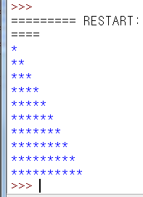
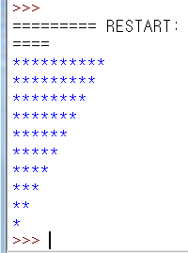
연습문제 1, 코드
#1
# “*” 순차적으로 점점 많이 출력
i = 0
for i in range(1, 11) :
print('*’ * i)
#2
# “*” 순차적으로 점점 적게 출력
i = 0
for i in range(10, 0, -1) :
print('*‘ * i)

Slide 14
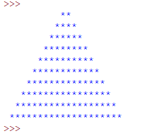
연습문제 2
for문을 사용하여,
문자 “ “, “*” 로 다음과 같이 좌우 대칭의 삼각형 모양을 출력해본다

Slide 15
연습문제 2, 코드
i=0
for i in range(1, 11):
print(' '*(10-i),'*'*(i*2),' '*(10-i))

Slide 16
강의 요약
range, in 이해하기
for i in range([start], stop[, step])
start 숫자에서 시작, stop 숫자 이전까지 진행
step 숫자만큼 변화(default: 1)

Slide 17
목표 달성 질문
range 함수에 대해 설명하시오
in operator는 while, for 어디에서 자주 사용되는가?

Slide 18
감사합니다
5주차_02_02 range 함수, In 함수

